Slide 1
Дистанционное музыкальное занятие для детей средней группы

Slide 2
Приветствие «Здравствуйте!» Рекомендации родителям: Выполняйте вместе с ребенком ритмические движения ориентируясь на слова развивая при этом не только ритмический слух у ребенка и умение действовать согласованно, но и доброжелательное отношение
Здравствуй, солнышко – дружок, (руки вверх, «фонарики»)
Здравствуй, носик – пятачок (указательным пальцем показываем носик)
Здравствуйте, губки (показываем губки)
Здравствуйте, зубки (показываем зубки)
Губками «почмокали» («чмокаем»)
Зубками «пощёлкали» («щёлкаем»)
Ручки вверх подняли (поднимаем ручки вверх)
И ими помахали (машем ладошками)
А теперь все вместе –
«Здравствуйте!» - сказали (хором здороваемся)

Slide 3
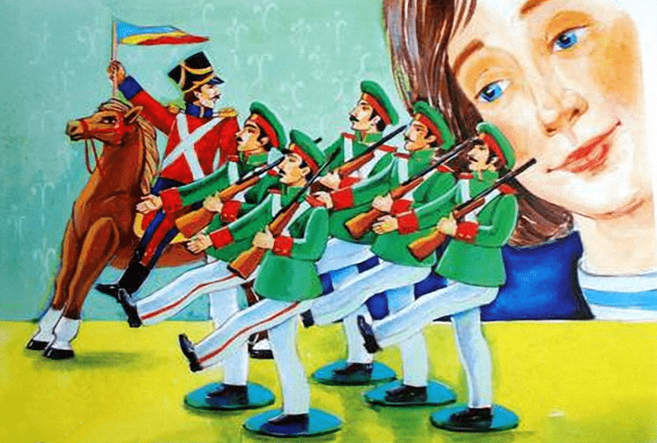
Восприятие музыки (слушание) Рекомендации родителям: 1. Рассмотреть с ребенком картинку. Спросить, кто изображен на ней. Какие они ростом? Что они делают? (маленькие, маршируют).

Slide 4
Предложите ребёнку прослушать музыкальное произведение «Марш солдатиков» музыка Е.Юцкевич (щелкните мышкой в левом нижнем углу слайда) Обратить внимание детей на то, что в марше звучат высокие звуки: солдатики маленькие, и шаги у них маленькие, и звуки от их шагов тоненькие и высокие. Предложить детям прослушать марш ещё раз и помаршировать, как солдатики.

Slide 5
Пальчиковая гимнастика «Овечка» Рекомендации родителям: Выполняйте с ребенком движения пальчиковой гимнастики одновременно проговаривая текст, развивая при этом мелкую моторику, координацию движений пальцев рук

Slide 6
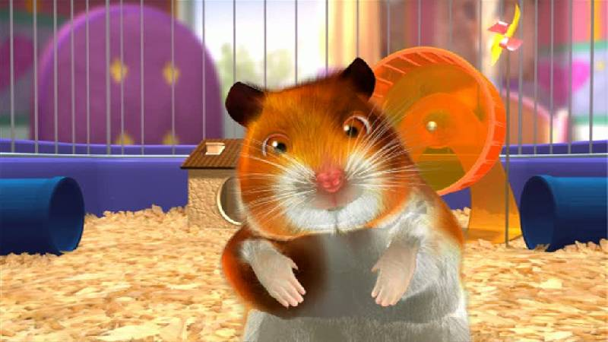
Пение (подпевание) «Песенка про хомячка» музыка и слова М.Абелян Рекомендации для родителей: Предложите ребёнку вспомнить песенку, послушать аудиозапись. Окажите ребёнку помощь в повторении и запоминании слов песни. (Щёлкните мышкой в левом нижнем углу слайда) При желании предложите пропеть песенку ещё раз.

Slide 7
Музыкально игра «Лётчики на аэродром» Рекомендации для родителей: Предложите ребёнку поиграть в музыкальную игру. В начале дети сидят на «корточках» (на колесах), встают и заводят мотор (руками, согнутыми в локтях, вращать перед собой). Затем самолёты летят. При команде «внимание, посадка» им нужно изобразить животное(кенгуру, пингвина, обезьяну, змею, тигра и цаплю). (щёлкнуть мышкой по картинке)
Снимите игру ребенка на видео и отправьте для отчета

Slide 8
До свидания,
до новых встреч!

